Slide 1
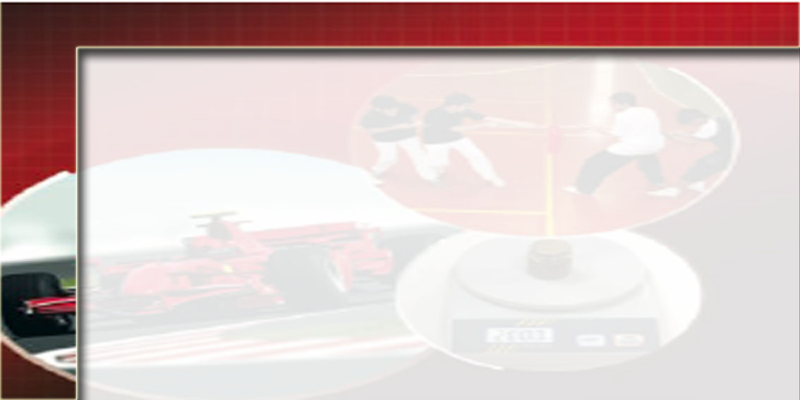

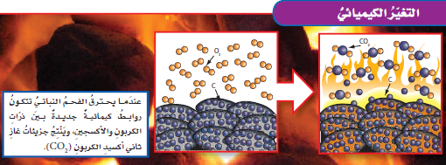

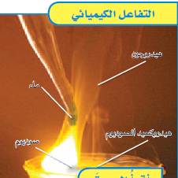

التغيرات الكيميائية
ما التغيرات الكيميائية ؟
تتكون المواد من ذرات مرتبطة معاً . وعندما ترتبط ذرات مع ذرات أخرى تتكون الرابطة الكيميائية .
والرابطة الكيميائية قوة تجعل الذرات تترابط معاً . إن تكوين هذه الروابط وتفكيكها يغير الخصائص الكيميائية للمادة .
الرئيسية
التغير الكيميائي هو تغير ينتج عنه مواد جديدة , لها خصائص كيميائية تختلف عن خصائص المواد الأصلية. يمكن ملاحظة بعض العلامات التي قد تدل على حدوث التغير الكيميائي
وصف التغيرات الكيميائية
يتكون التفاعل الكيميائي من جزأين :
المواد المتفاعلة : مواد موجودة قبل حدوث قبل حدوث التغير الكيميائي .
المواد الناتجة : مواد تنتج عن التغير الكيميائي .
يوصف التفاعل الكيميائي بصورة رمزية باستخدام المعادلة الكيميائية , حيث تستعمل المعادلة الكيميائية الحروف والأرقام للدلالة على كميات المواد المتفاعلة والمواد الناتجة التي يعبر عنها التفاعل الكيميائي .

Slide 2

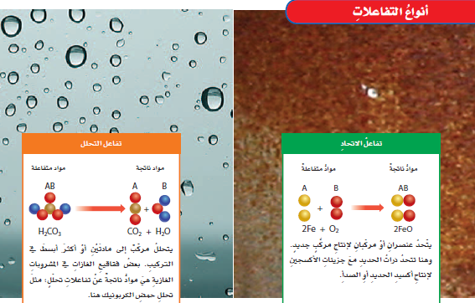
التغيرات الكيميائية
تتكون المواد المتفاعلة والمواد الناتجة من ذرات العناصر نفسها , ولكن أعيد ترتيبها وطريقة ترابطها . وهناك أعداد ذرات متساوية لكل عنصر على جانبي السهم . وهذا يعني أن المعادلة الكيميائية موزونة . ويُطلق العلماء على هذا قانون حفظ الكتلة .
تتكون الروابط بين الذرات بنسبة محددة , فعندما يرتبط الهيدروجين والأكسجين ليكونا الماء ( H2O )فإن ذرتي هيدروجين ترتبط مع ذرة أكسجين واحدة بنسبة (2 : 1) .
الرئيسية
للتفاعلات الكيميائية ثلاثة أنواع رئيسية :
النوع الأول :تفاعل الاتحاد , ويحدث عندما ترتبط عناصر أو مركبات معاً لتكوين مركبات جديدة أكثر تعقيداً .
ويستخدم تفاعل الاتحاد في الصناعة في إنتاج المواد الكيميائية عامة .
النوع الثاني : تفاعل التحلل الكيميائي , وهو عكس تفاعل الاتحاد الكيميائي . وفي هذه الحالة تتفكك مركبات معقدة إلى مواد أبسط منها .
النوع الثالث : هو تفاعل الإحلال الذي يحدث عندما تتبادل العناصر أو الجزيئات أماكنها , حيث يحل أحد العناصر أو الجزيئات محل آخر مكوناً مركباً جديداً .

Slide 3
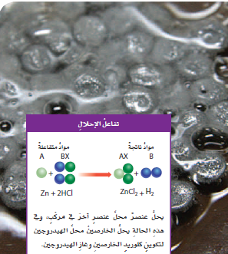

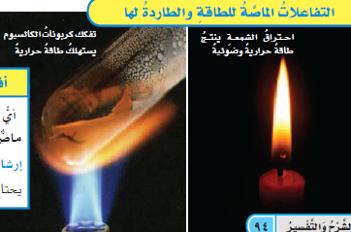
التغيرات الكيميائية
سرعة التفاعلات الكيميائية
تعتمد سرعة التفاعل الكيميائي على عدة عوامل , من أهمها :
درجة الحرارة , والتركيز , والضغط .
أ- فزيادة درجة الحرارة تسبب زيادة سرعة حركة الجزيئات .
ب- إن زيادة كمية المواد المتفاعلة في المحلول يعني زيادة احتمال اتصال الجزيئات معاً لتشكل الروابط الكيميائية .
ج- زيادة الضغط يجبر أكبر عدد من الجزيئات على التجمع في مساحة صغيرة , ويزيد من سرعة اتصال الجزيئات معاً .
د-مقدار مساحة سطح المواد المتفاعلة الصلبة هو عامل آخر يؤثر في سرعة التفاعل الكيميائي . فكلما كانت مساحة السطوح أكبر حدث التفاعل أسرع .
الرئيسية
التفاعلات الطاردة للطاقة : هي التفاعلات التي تُطلق الطاقة .
التفاعلات الماصة للطاقة : تفاعلات تحتاج إلى مصدر طاقة .

